Slide 1
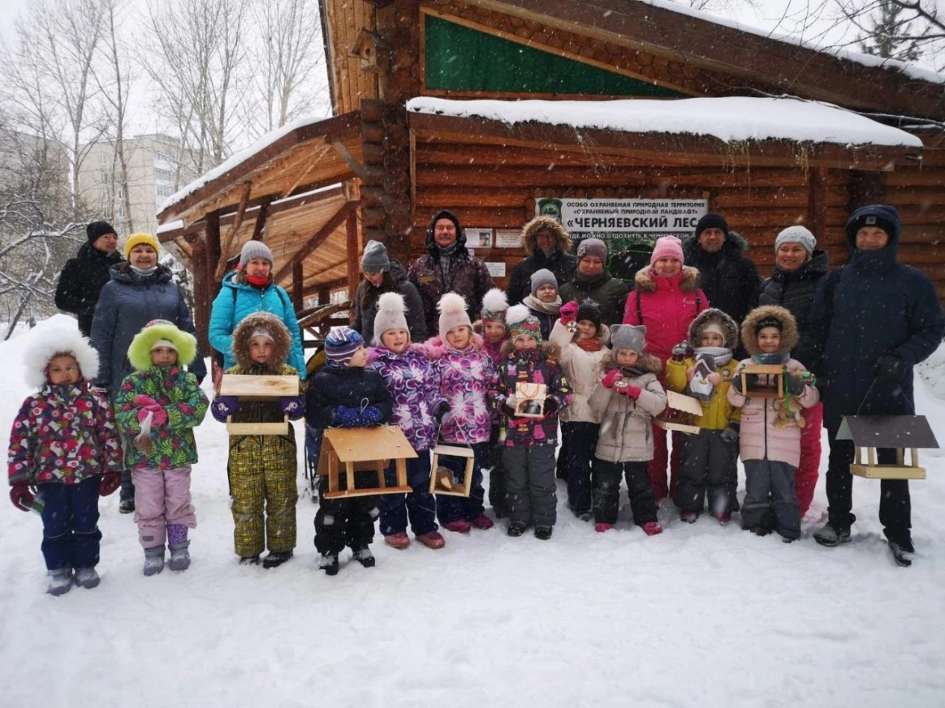
МАДОУ «ДЕТСКИЙ САД №103» город ПЕРМЬ
ЭКОЛОГИЧЕСКИЙ ПРОЕКТ
«ПОКОРМИТЕ ПТИЦ ЗИМОЙ!»
Воспитатели: Осмоловская О.Ю.
Кашина Е.А.

Slide 2
Цель проекта: экологическое просвещение, привлечение внимания семей и детей дошкольного возраста 5-6 лет, к проблемам зимующих видов птиц с целью сохранения их численности и поддержания видового разнообразия.
Участники проекта:
Команда «ЭКОЛАНДИЯ»
МАДОУ «Детский сад №103»
Педагоги: Осмоловская Ольга Юрьевна,
Кашина Елена Александровна,
Дети и родители воспитанников.

Slide 3
№ | Название | Место проведения | Дата | Возраст участников | Количество участников
1 | Беседы о птицах. | МАДОУ «Детский сад №103» | Ноябрь | 5-6 лет | 30 человек
2 | Изготовление дидактической игры «Покорми зимующих птиц», лэпбук «Кормушка» | МАДОУ «Детский сад №103» | Ноябрь | 5-6 лет | Педагоги
3 | Конкурс детского творчества «Зимующие птицы Пермского края!» | ФГБУ Государственный заповедник Басеги | Декабрь | 5-6 лет | 3 человек
4 | Мастер класс «Сьедобная кормушка» | МАДОУ «Детский сад №103» | Ноябрь | 5-6 лет | Дети, педагоги и родители
5 | Экотропа «Меридиан» Развесили, сделанные родителями и детьми деревянные и съедобные кормушки. | ООПТ Черняевский лес | Декабрь | 5-6 лет | Дети, педагоги и родители

Slide 4
6 | Подкормка птиц на прогулочном участке. | МАДОУ «Детский сад №103» | Ноябрь - март | 5-6 лет | Дети, педагоги и родители
7 | Акция «Серая Шейка» | Пермское орнитологическое общество | Январь | 5-6 лет | Семьи воспитанников и педагоги
8 | Интернет конкурс кормушек | Всероссийский | Январь | 5-6 лет | Педагоги
9 | Экотропа «Дорога домой» | ООПТ Черняевский лес | Февраль | 5-6 лет | Семьи воспитанников и педагоги
10 | Всероссийская перепись воробьев | Общество охраны природы Пермь | Март | 5-6 лет | Семьи воспитанников и педагоги
11 | Изготовление скворечников | ООПТ Черняевский лес | Март | 5-6 лет | Семьи воспитанников и педагоги
12 | Еженедельная подкормка птиц | ООПТ Черняевский лес | Ноябрь- март | 5-6 лет | Семьи воспитанников и педагоги

Slide 5
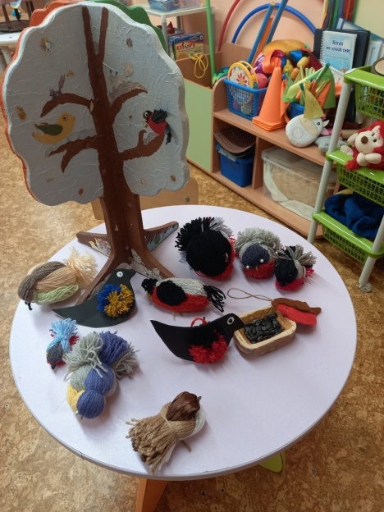
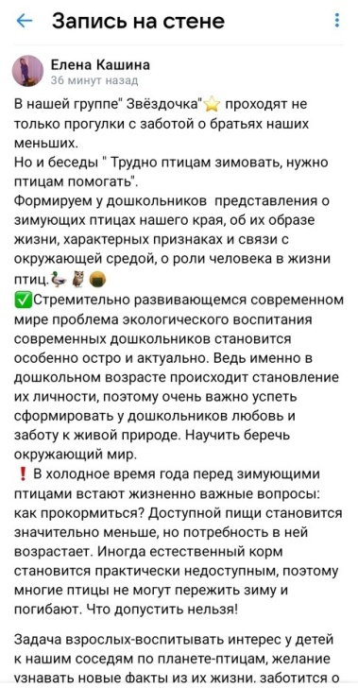
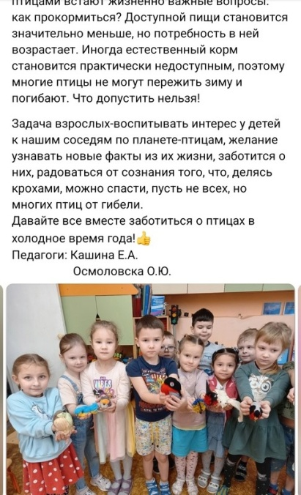
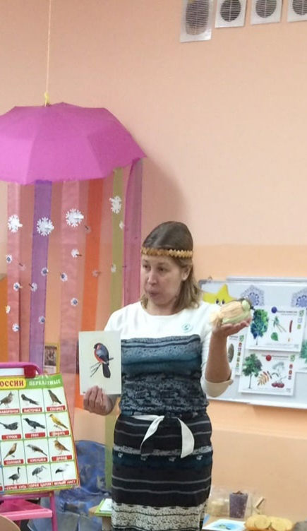
Проведенные мероприятия:
Беседы о птицах

Slide 6
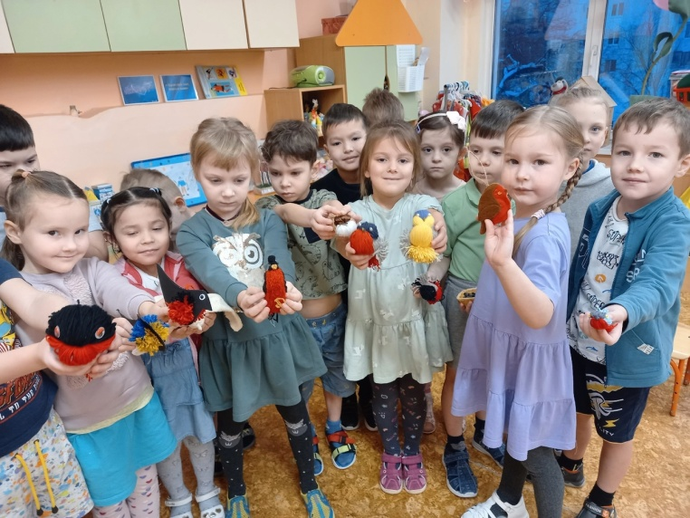
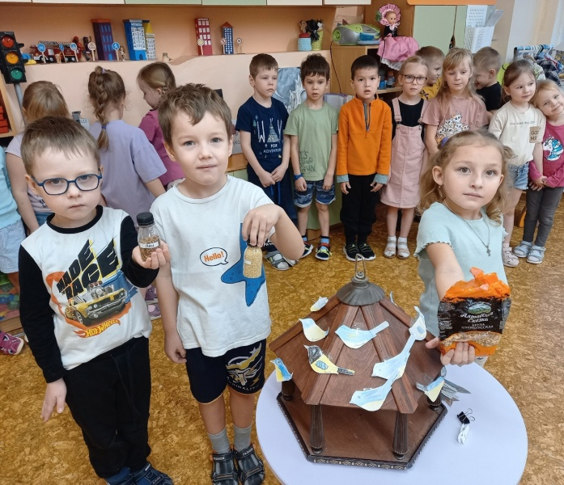
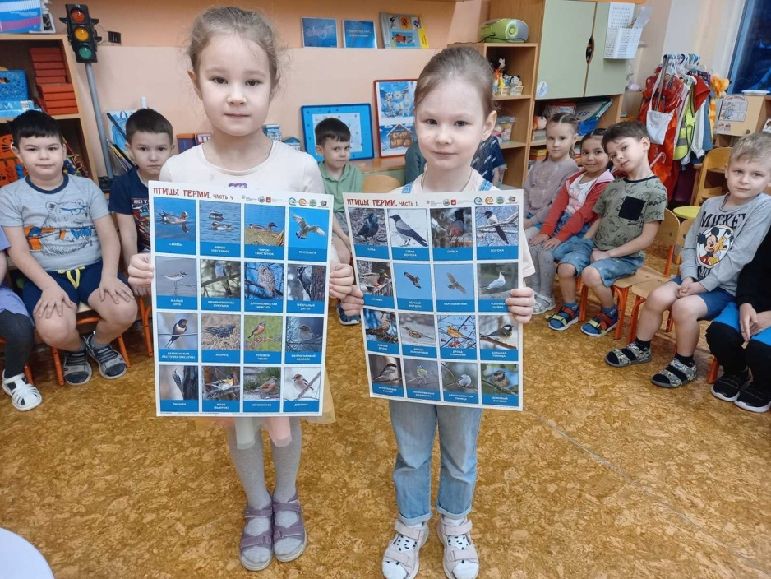
Беседы о птицах

Slide 7
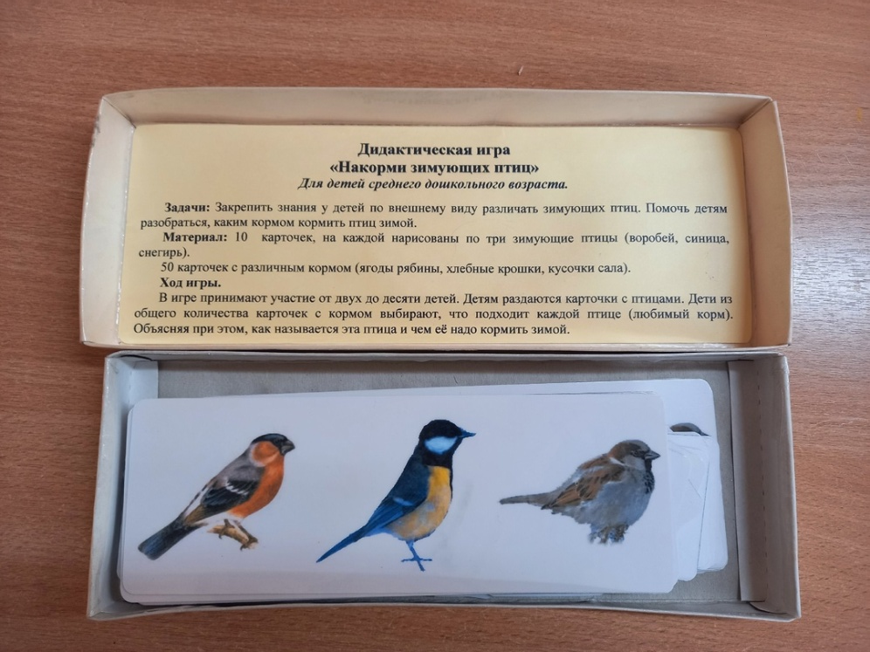
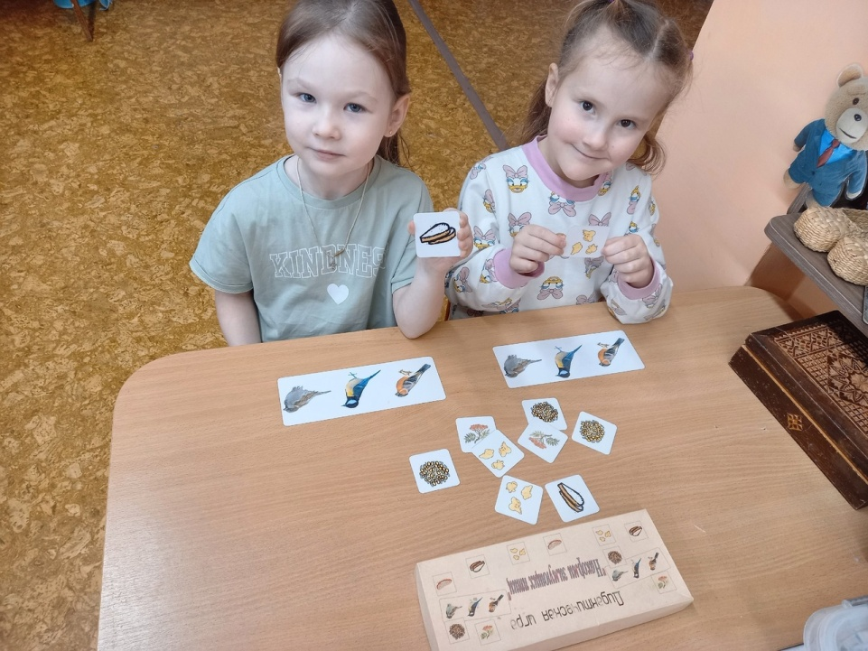
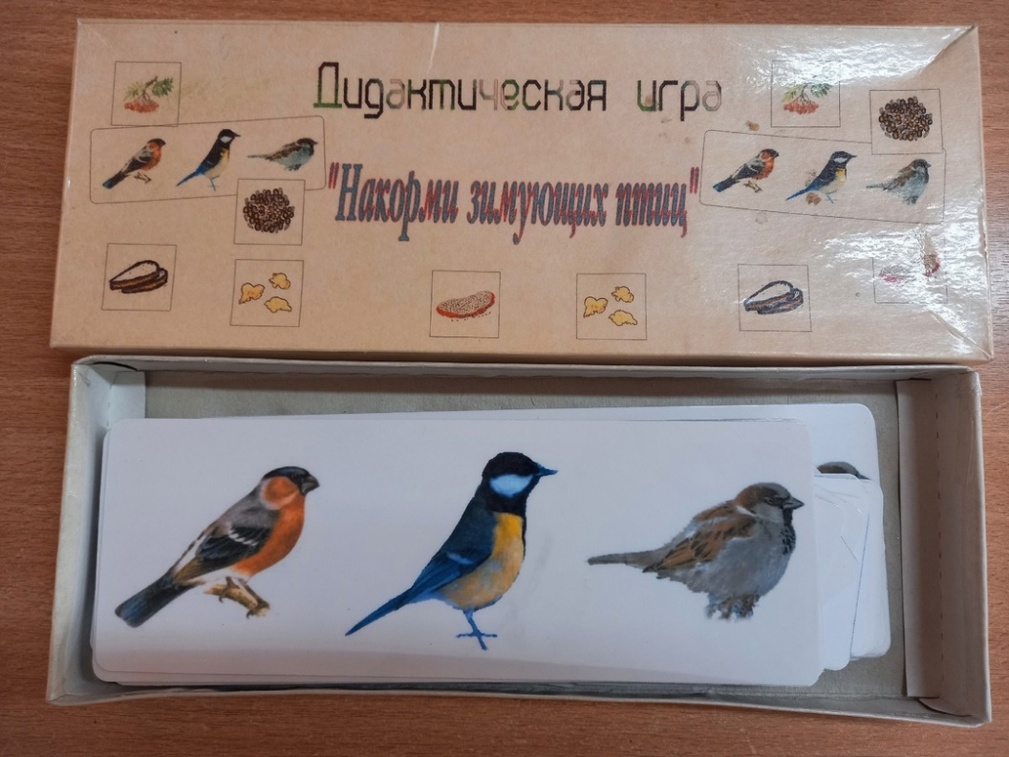
Дидактическая игра «Накорми зимующих птиц»

Slide 8
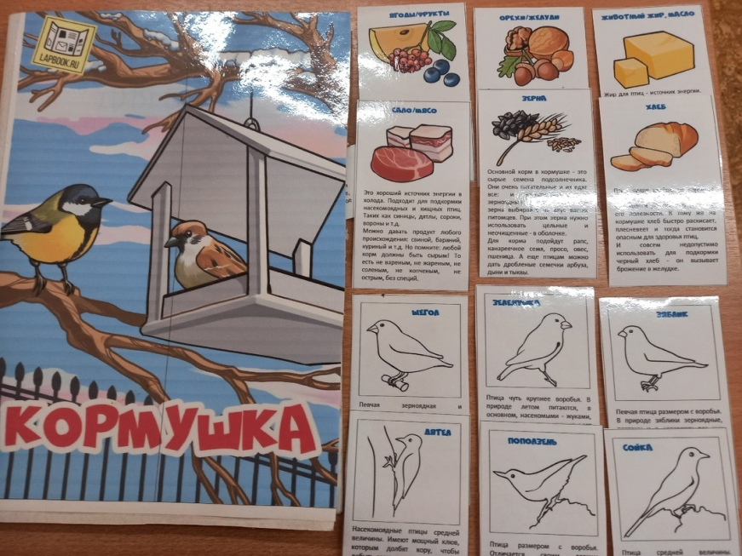
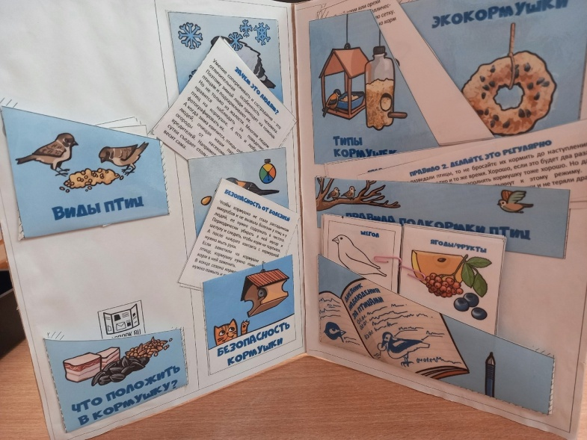
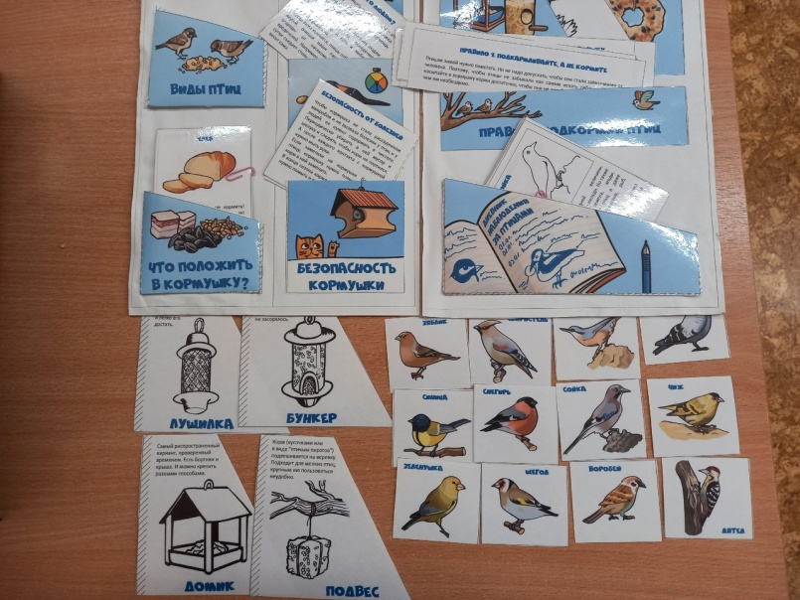
Лэпбук «Кормушка»

Slide 9
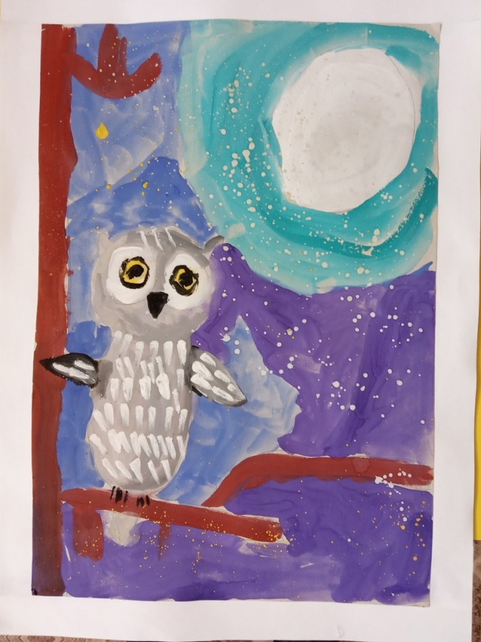
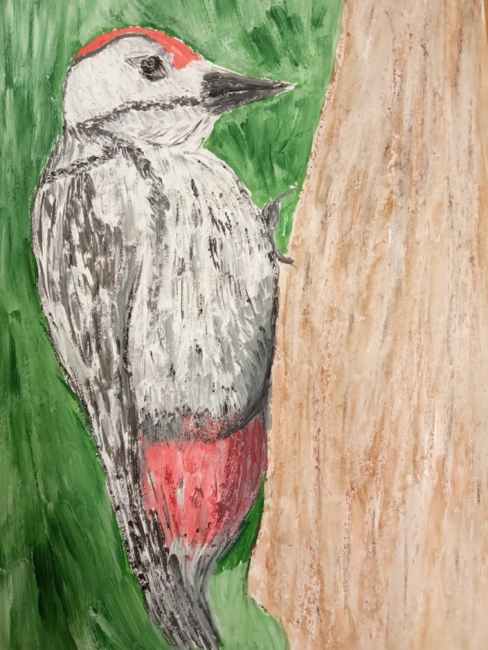
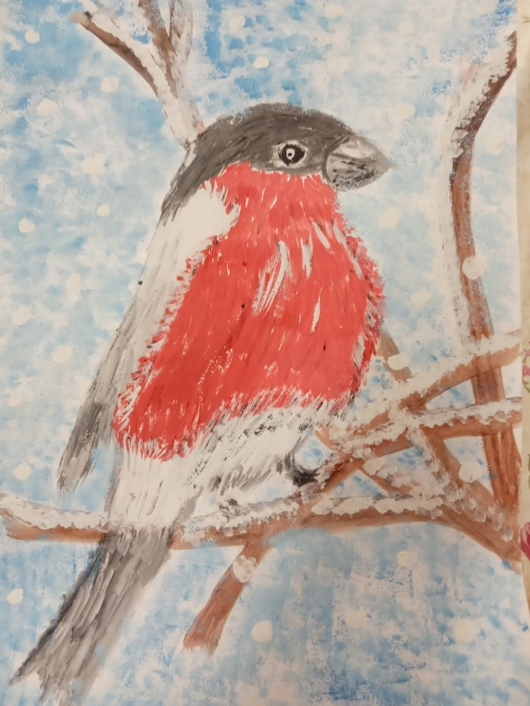
Конкурс детского творчества
«Зимующие птицы Пермского края!»
Шибакова Валерия
Галиахметова Ариана
Коростелева Настя

Slide 10
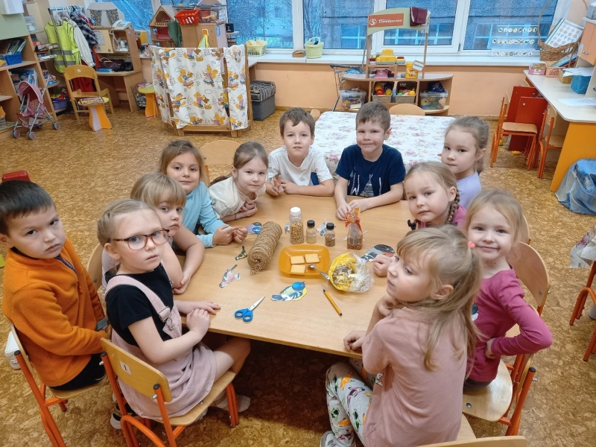
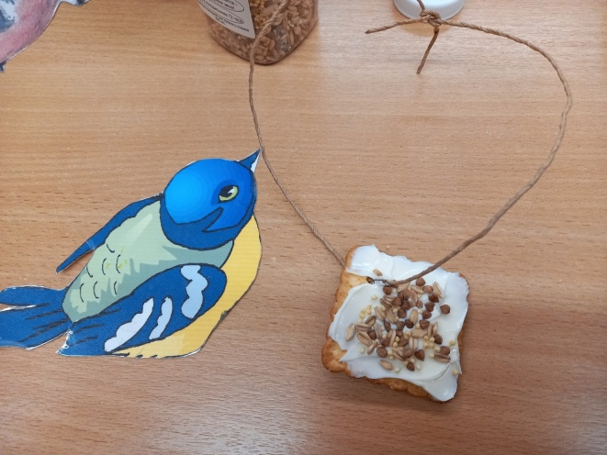
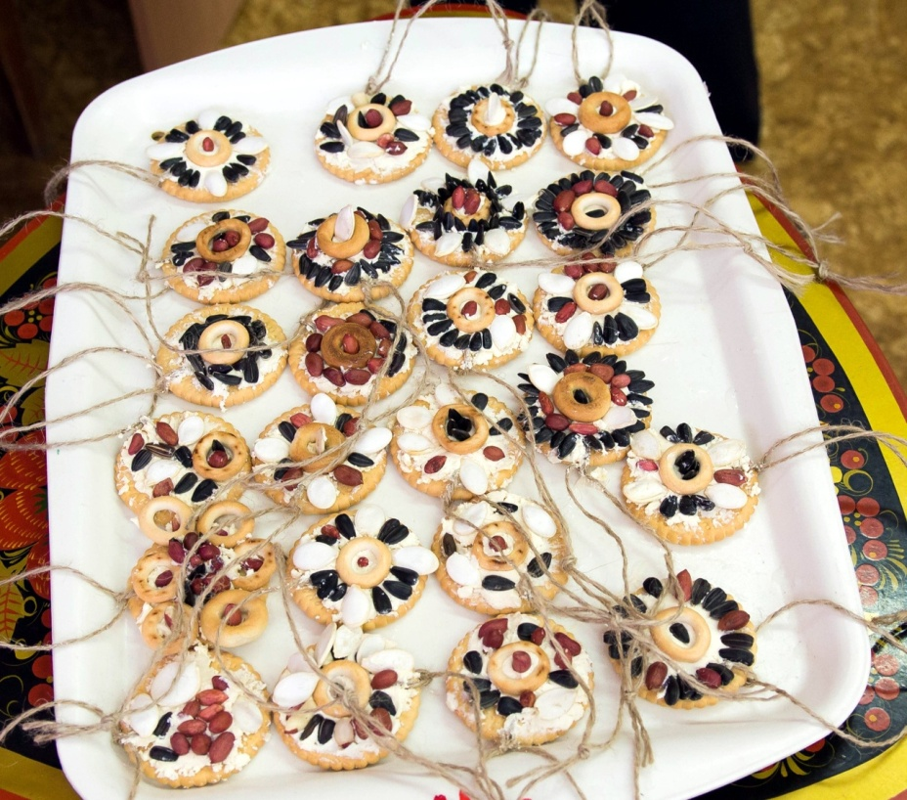
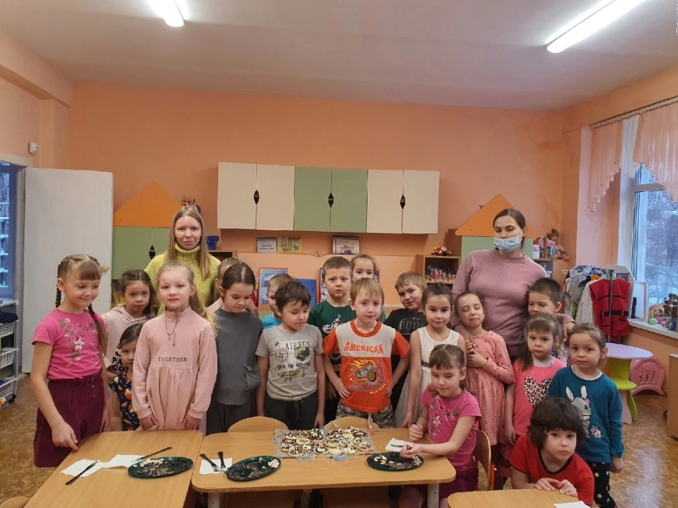
Мастер класс «Съедобная кормушка»

Slide 11
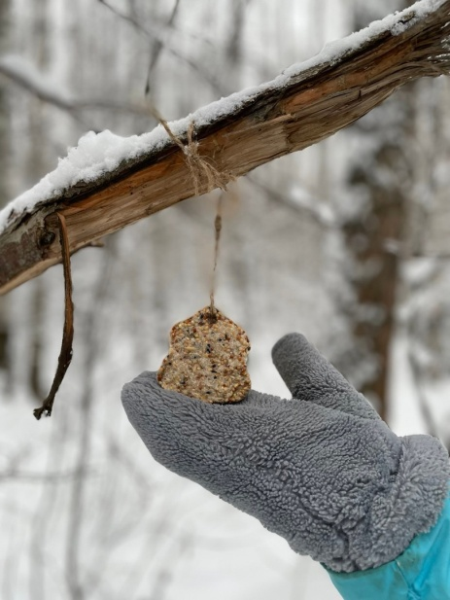
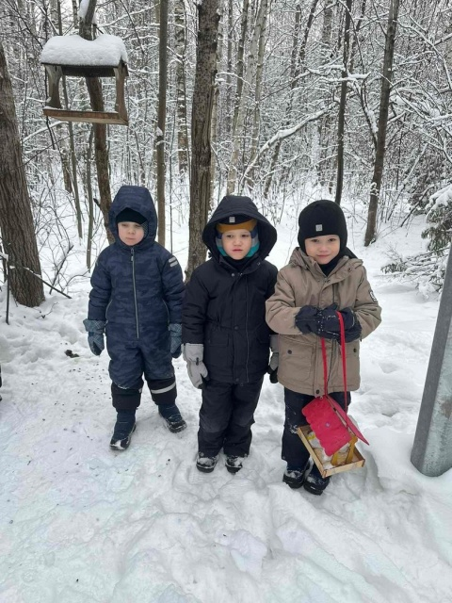
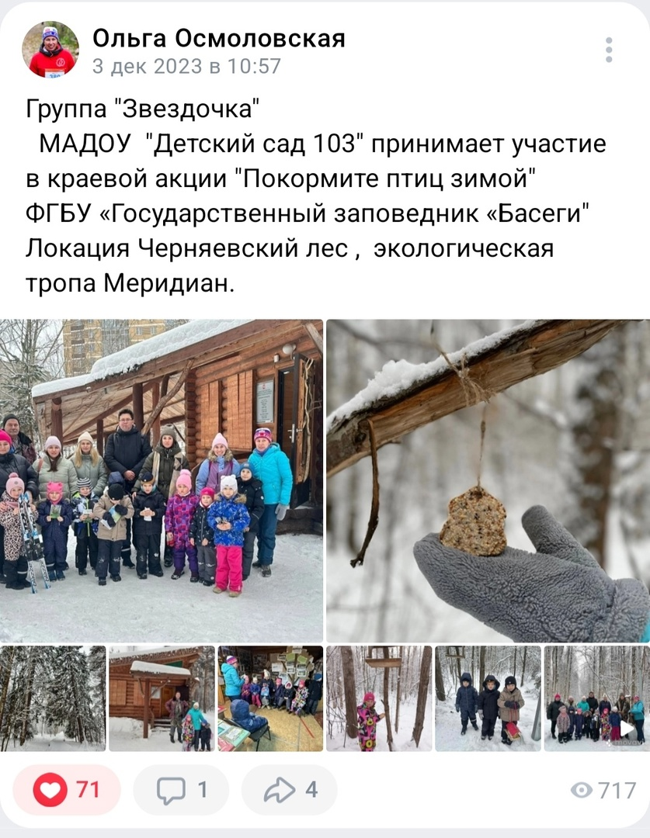
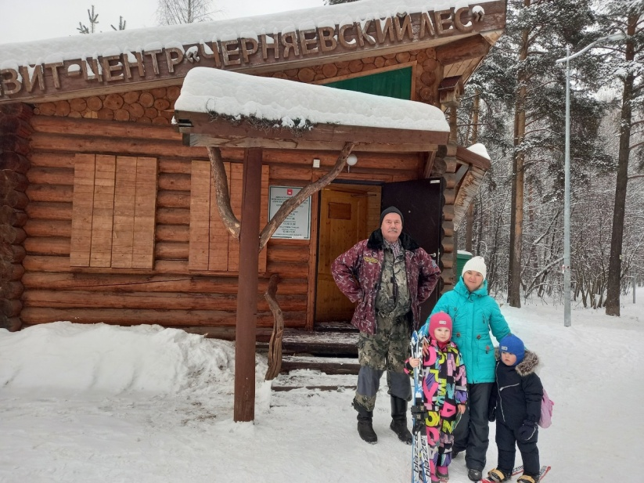
ООПТ Черняевский лес
экотропа «Меридиан»

Slide 12
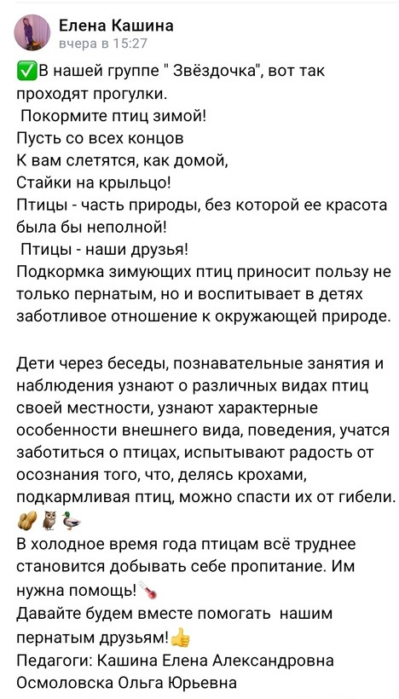
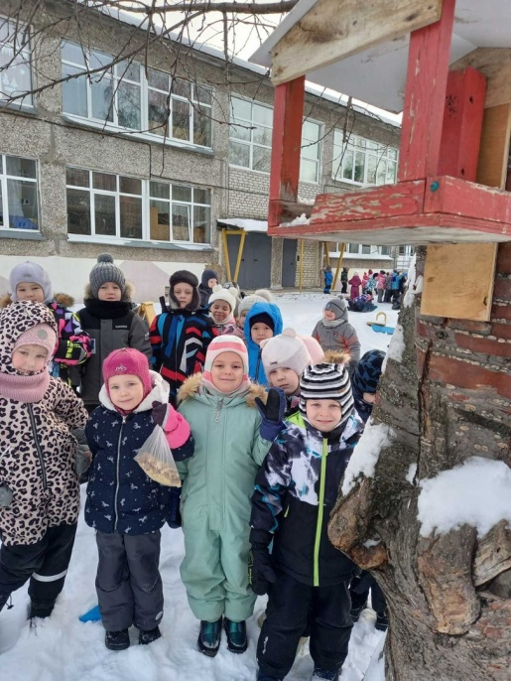
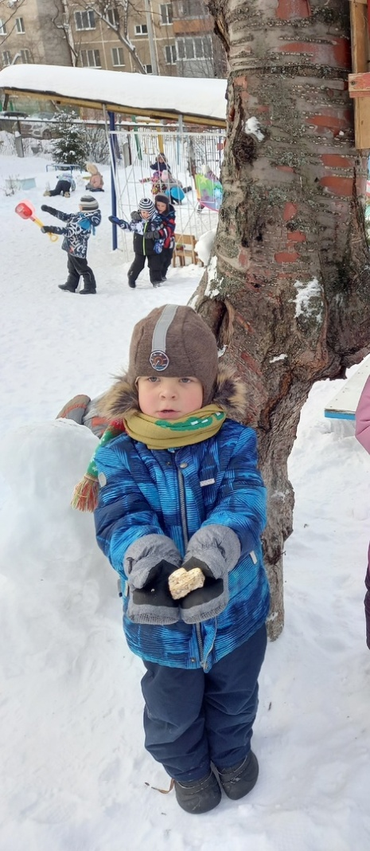
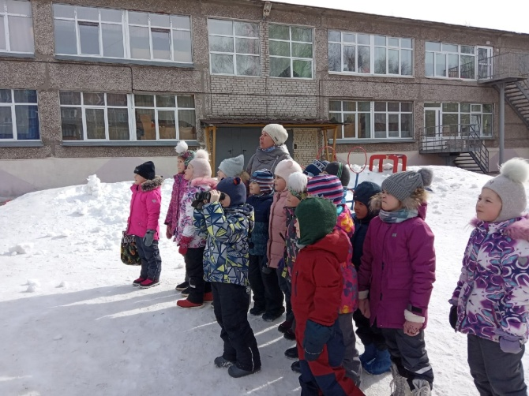
Подкормка птиц
на прогулочном участке детского сада

Slide 13
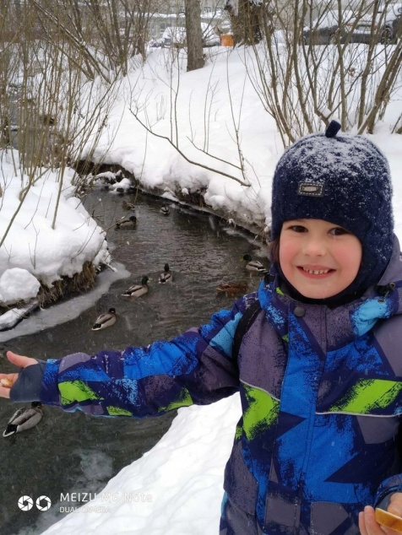
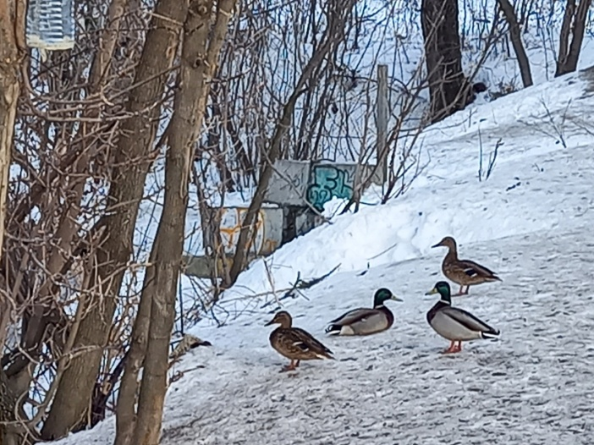
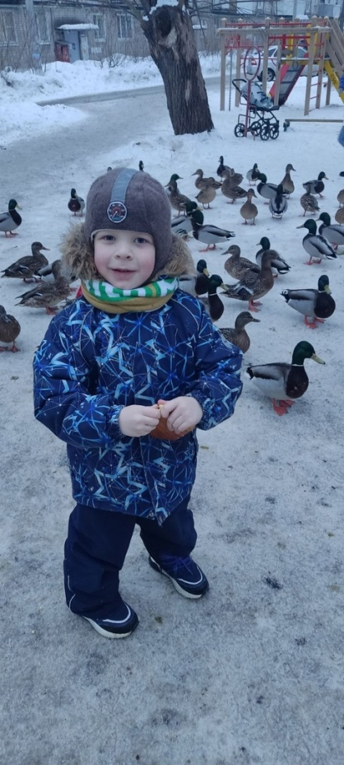
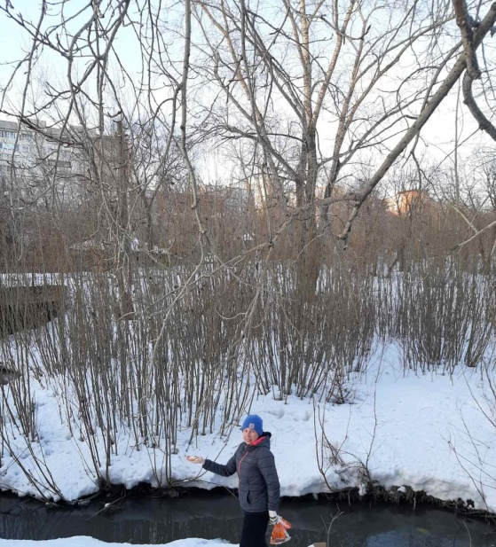
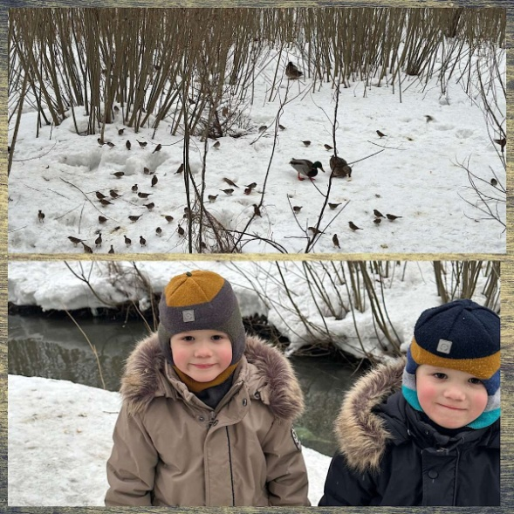
Всероссийская акция по учету зимующих водоплавающих птиц Серая шейка

Slide 14
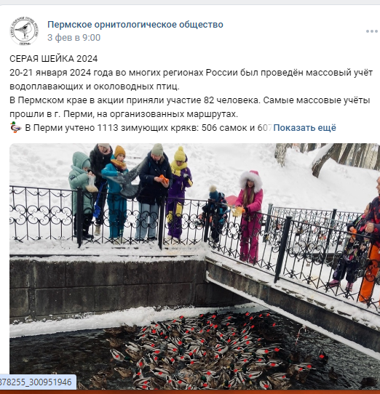
Всероссийская акция по учету зимующих водоплавающих птиц Серая шейка

Slide 15
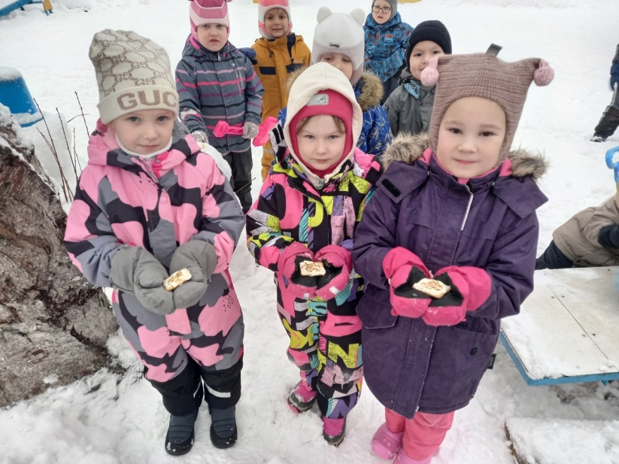
Всероссийский Конкурс кормушек

Slide 16
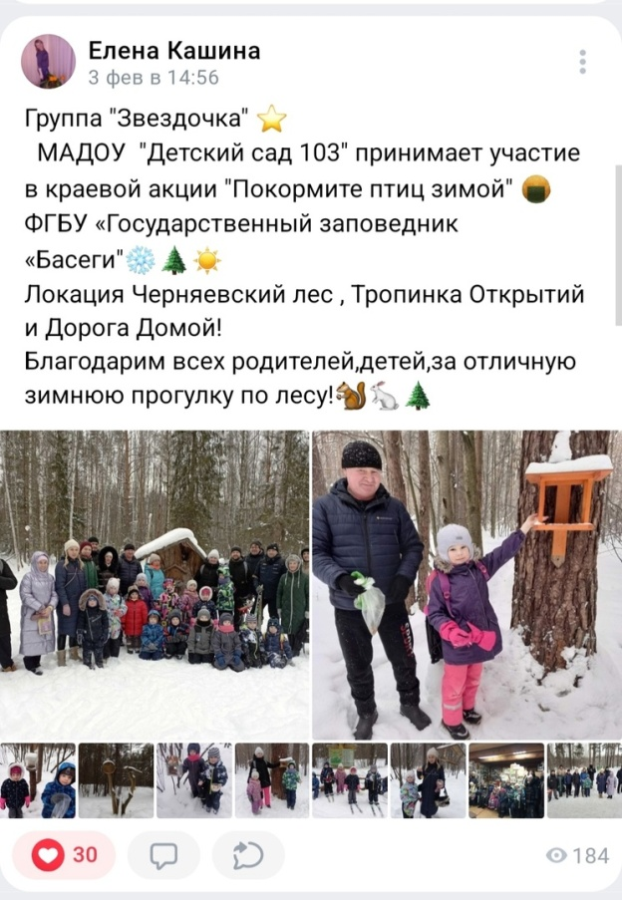
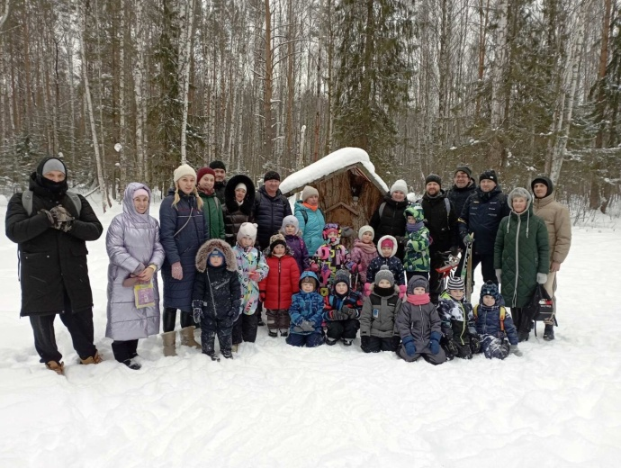
ООПТ Черняевский лес
Эко тропы «Дорога домой» и
«Тропинка Открытий»

Slide 17
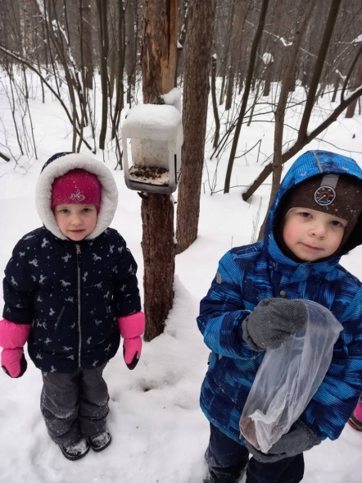
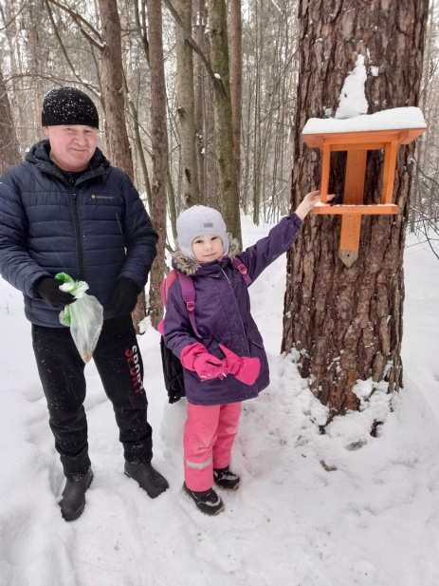
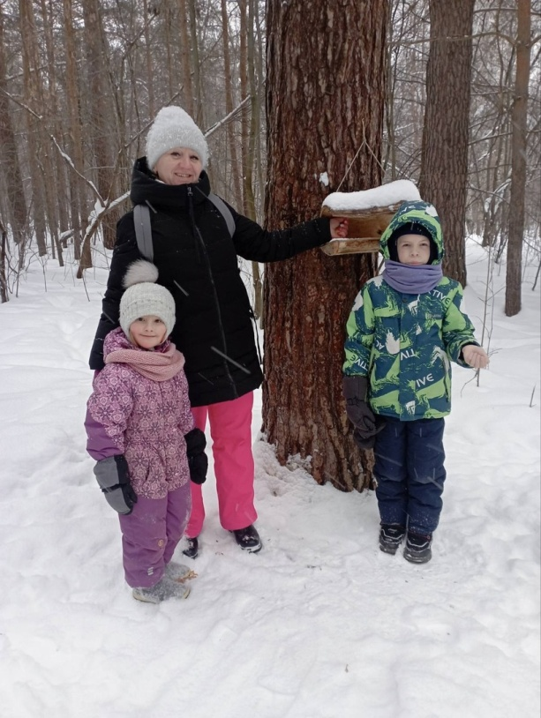
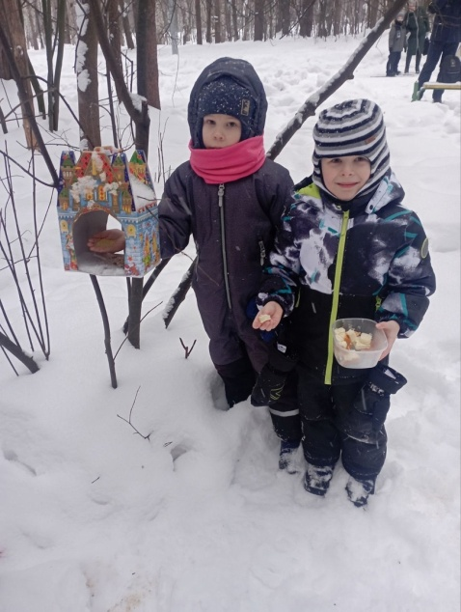
ООПТ Черняевский лес
Эко тропы «Дорога домой» и
«Тропинка Открытий»

Slide 18
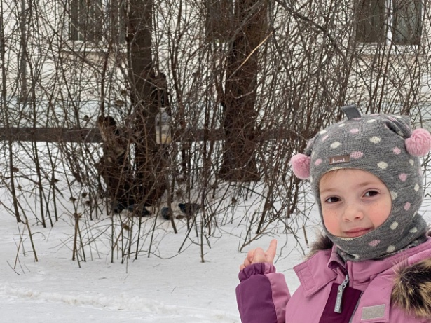
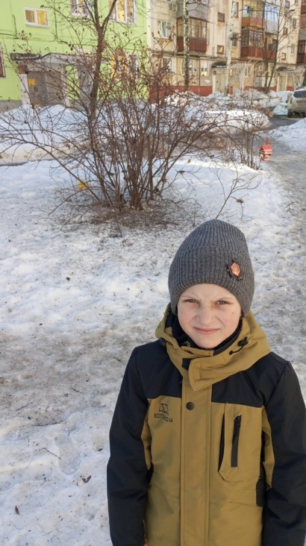
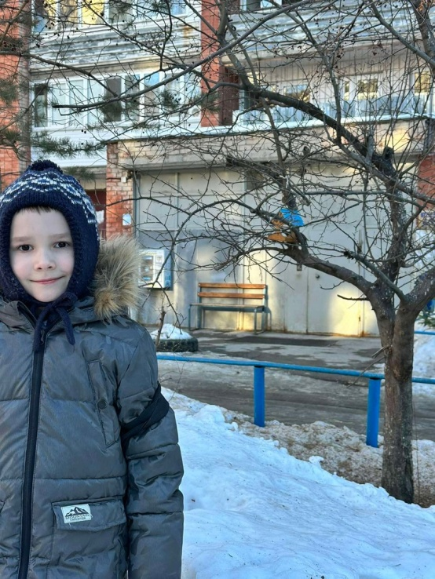
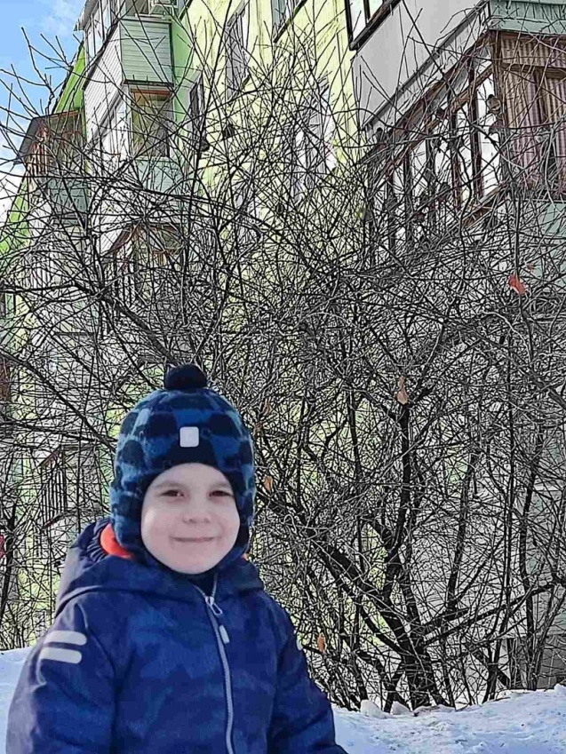
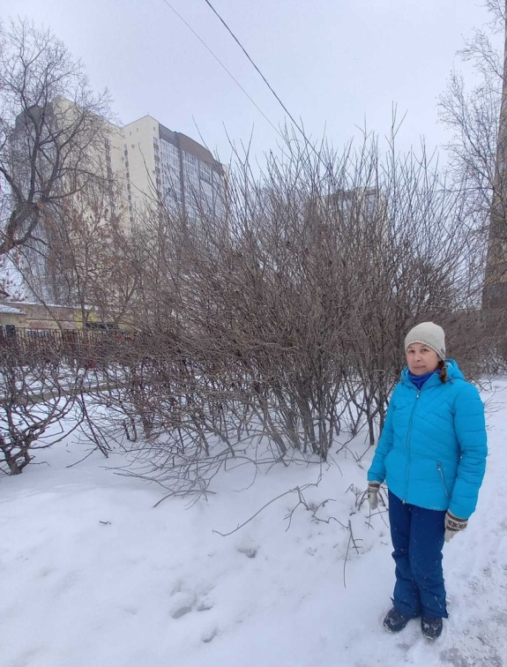
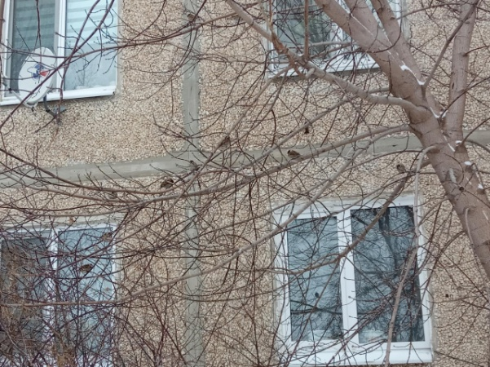
Всероссийская перепись Воробьев
Воробьи на кустах

Slide 19
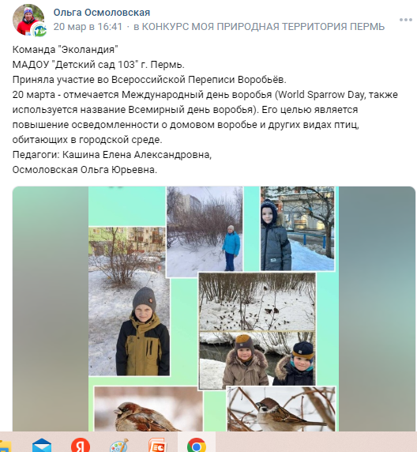
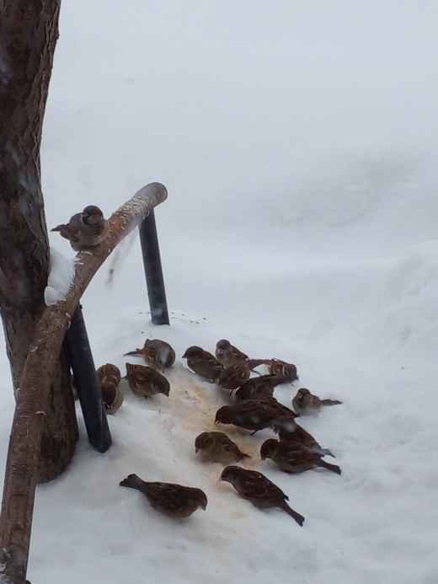
Всероссийская перепись Воробьев
Воробьи на кустах

Slide 20
Изготовление скворечников

Slide 21
Подкормка птиц зимой

Slide 22
Синица на кормушке в Черняевском лесу
Берегите Птиц!

